Slide 1
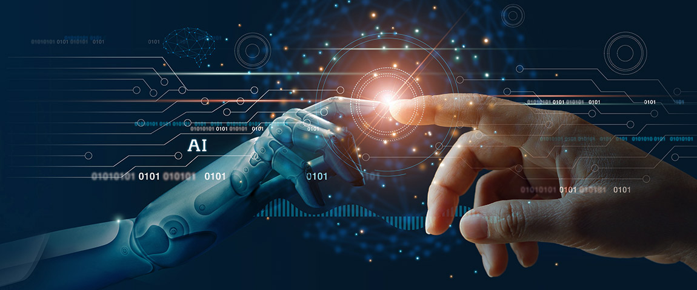
Mesterséges intelligencia
Készítette: Kertész Krisztián

Slide 2
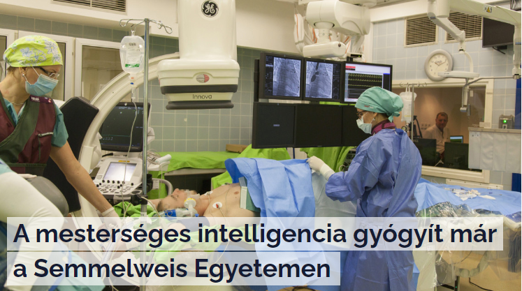
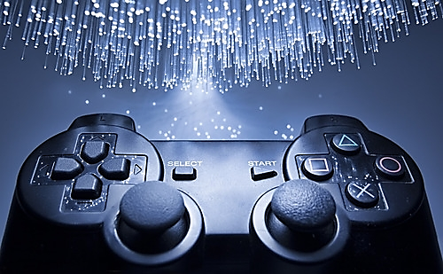
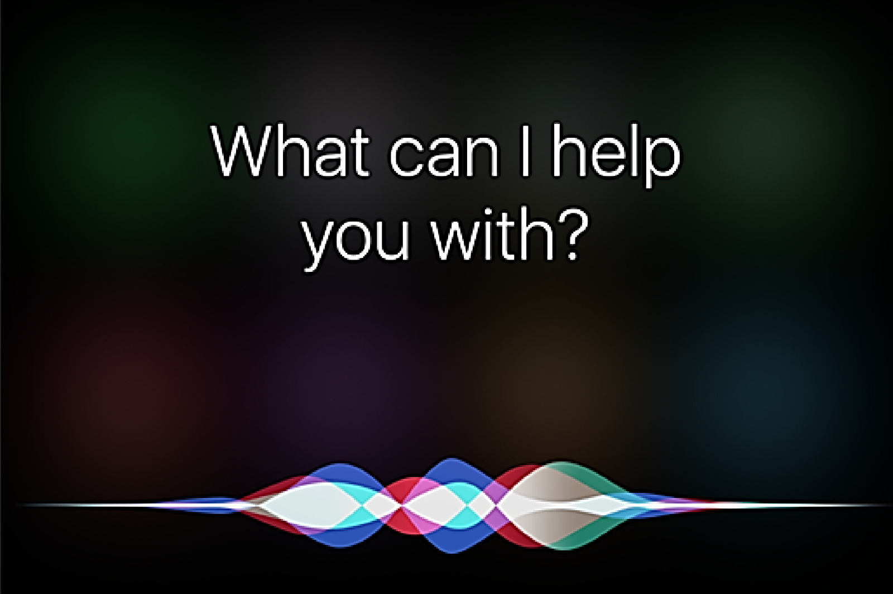
Mit is nevezünk AI-nak ? (artificial intelligence)
Egy számítógépes rendszer azon képessége, hogy az emberihez hasonló kognitív funkciókat tud utánozni, amilyen például a tanulás vagy a problémamegoldás.

Slide 3
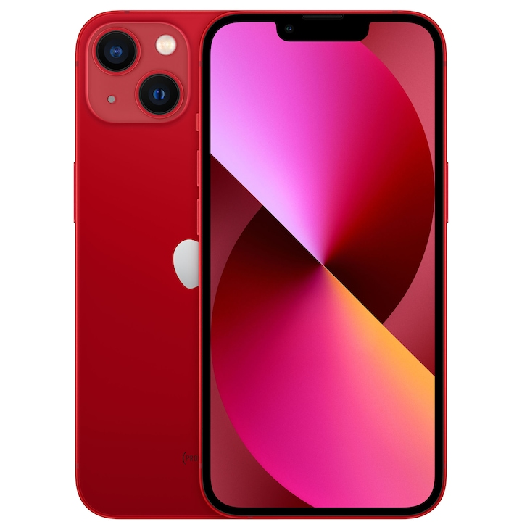
AI olyan hasznos eszközöket támogat, amelyek körülöttünk mindenhol megtalálhatók.

Slide 8
forrás
https://infostart.hu/belfold/2020/01/12/a-mesterseges-intelligencia-gyogyit-mar-a-semmelweis-egyetemen#
https://azure.microsoft.com/hu-hu/resources/cloud-computing-dictionary/what-is-artificial-intelligence/#how
https://www.nice.hu/zene-film-jatek/5-jatek-amik-sikeresen-kihasznaltak-a-mesterseges-intelligencia-elonyeit
https://atozofai.withgoogle.com/intl/hu/artificial-intelligence/

